Slide 1

供应链介绍
2020年3月

Slide 2
什么是供应链？
供应链是指产品生产和流通过程中所涉及的原材料供应商、生产商、分销商、零售商以及最终消费者等成员通过与上游、下游成员的连接组成的网络结构。
供应链是围绕核心企业，通过对信息流、物流、资金流的控制，从采购原材料开始，制成中间产品以及最终产品，最后由销售网络把产品送到消费者手中的供应商、制造商、分销商、零售商，直到最终用户连成一个整体的功能网络结构模式。

Slide 3
供应链管理
供应链管理（Supply chain management，SCM）是一种集成的管理思想和方法，它执行供应链中从供应商到最终用户的物流的计划和控制等职能。
供应链管理使供应链运作达到最优化，以最少的成本，通过协调供应链成员业务流程，让供应链从采购开始，到满足最终顾客的所有过程，把合适的产品以合理的价格，及时准确地送到消费者手中。

Slide 4
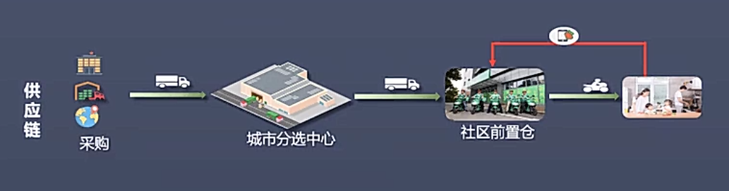
叮咚买菜的供应链
采购：从不同供应商处采购原料，送至城市分选中心
调拨：将原料从总仓调拨到门店
城市分选中心：
质检：将原料质检
收货：质检通过的原料收货入库
生产：将原料投料，根据调拨计划，生产成品
分拣：根据调拨计划中各个门店的调拨量，将成品分拣至对应门店数量并出库
物流：将分拣好的成品根据不同线路，由司机运送到中心前置仓/社区前置仓
中心前置仓：
收货：总仓调拨入库，收货
分拣：根据调拨计划中心仓到各个门店的调拨量，将成品分拣至对应门店数量并出库
物流：将分拣好的成品根据不同线路，由司机运送到社区前置仓
社区前置仓：
门店将货品入库-》根据用户订单，分拣出库-》配送至用户家中

Slide 5
我们的系统
SCM
供应链管理 Supply Chain Management
PMS
采购管理系统 Purchase Management System
MES
制造执行系统 Manufacturing Execution System
WMS
仓库管理系统 Warehouse Management System
QMS
质量管理体系 Quality Management System
TMS
运输管理系统Transportation Management System
FDC
前端物流中心Fromt Distribution Center

Slide 6
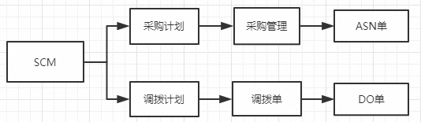
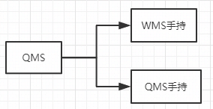
各系统简介
1、采购、调拨：
2、城市分选中心：
1）质检并收货：

Slide 7
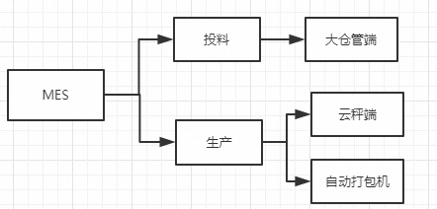
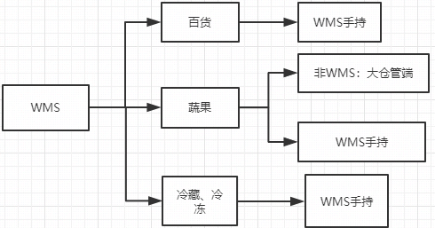
2）生产：
3）分拣：

Slide 8
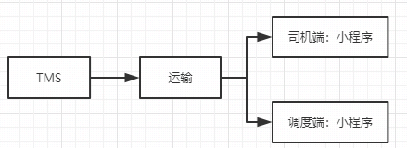
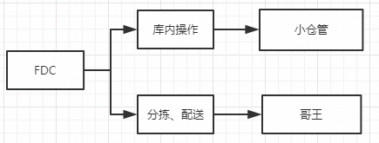
4）运输物流
3、社区前置仓

Slide 9
SCM-采购
采购主要用于向供应商采购商品，供应商收到采购单后进行发货，到货后仓库管理员进行质检、入库等流程
采购计划-》采购管理（总仓或前置仓）
采购预测-》采购计划（总仓）-》采购管理
调拨计划-》采购计划
采购调拨预测-》采购计划
采购管理：创建采购单

Slide 10
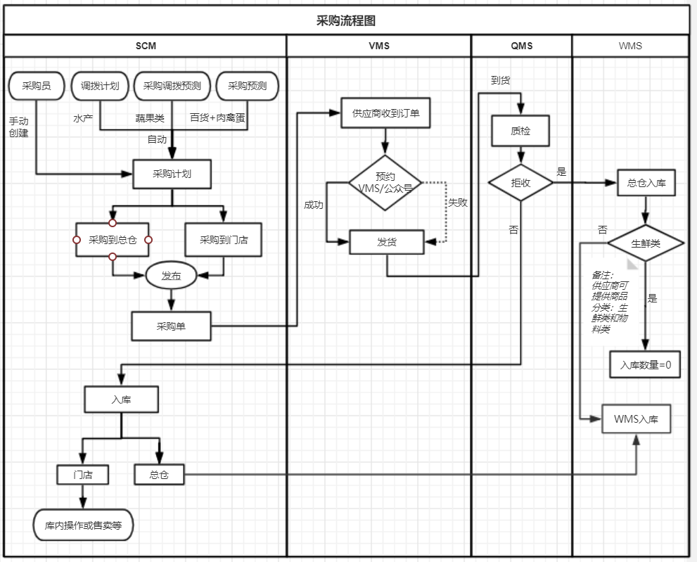
SCM-采购

Slide 11
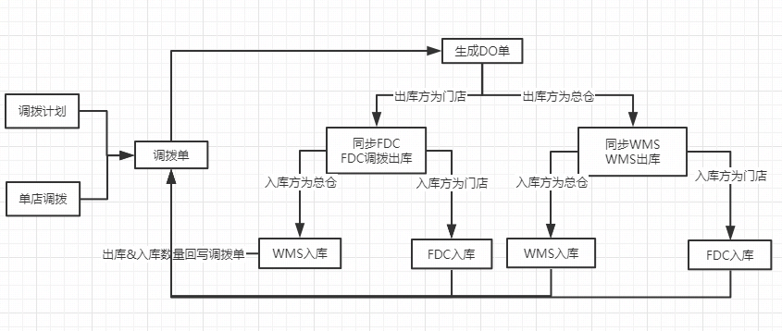
SCM-调拨
总仓调拨（主要用于总仓向前置仓调拨）
单店调拨（主要用于前置仓之间调拨/前置仓向总仓调拨）

Slide 12
QMS
QMS为质量检测系统，主要负责对于采购入库类型的入库单中所包含的商品进行质检监测。业务人员通过商品质检结果进行后续收货流程
1、入库质检
通过采购单采购的货品，在入库前需要经过QMS质检系统进行质检操作。
2、质检流程
根据SCM/WMS提供的采购单号、ASN单号或收货标签条码进行质检。
具体质检方式目前分为以下三种：
1) 按收货标签质检
2) 按单质检
3) 鲜活水产质检
不同品类商品拥有各自相对应对的质检模板，质检模板的需质检项各有不同。业务人员根据现场所收货实际情况填写质检结果，完成质检后将质检结果同步给SCM&WMS。SCM&WMS根据QMS质检结果进行相应的收货操作，如拒收，挑选入库等。
SCM
收货
SCM
采购
QMS
质检
WMS
收货

Slide 13
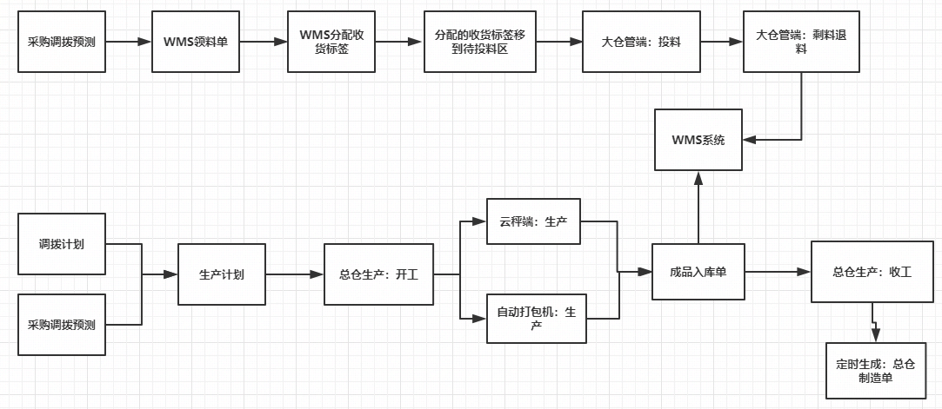
MES
1、什么是MES?(Manufacturing Execution System）
MES系统是一套面向制造企业车间执行层的生产信息化管理系统。MES可以为企业提供包括制造数据管理、计划排程管理、生产调度管理、库存管理、质量管理、人力资源管理、工作中心/设备管理、工具工装管理、采购管理、成本管理、项目看板管理、生产过程控制、底层数据集成分析、上层数据集成分解等管理模块，为企业打造一个扎实、可靠、全面、可行的制造协同管理平台。
2、MES：包括投料、生产、退料

Slide 14
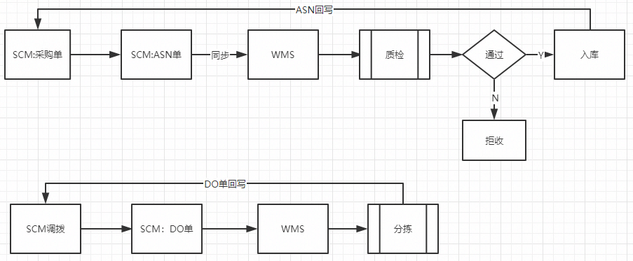
WMS
1、什么是WMS？
WMS一般指仓库管理系统
WMS系统是一个实时的计算机软件系统，它能够按照运作的业务规则和运算法则，对信息、资源、行为、存货和分销运作进行更完美地管理，使其更大化满足有效产出和精确性的要求。通过计划生成作业任务、任务驱动仓库实际作业的模式，既在作业过程中充分保障了账务和实际作业的准确性，亦有效提高了作业效率，减少了仓库作业对人工经验的依赖性，是仓储管理信息化的具体形式。
2、WMS中主要模块
在WMS中主要模块分为三类，入库操作、出库操作、库内操作。
WMS中所有单据均来自SCM，WMS仅作为一单据执行系统，处理相应单据的操作。

Slide 15
WMS-入库
1、SCM创建采购入库&调拨入库单据，单据同步WMS系统生成入库单
2、业务人员通过质检后通过手持设备进行收货，收货完成即入库单完成后，WMS增加库存且将收货结果回传给SCM，入库流程完成。
WMS
质检
SCM 采购
WMS
收货
WMS
收货完成
SCM
采购单完成
QMS
质检
WMS
增加库存

Slide 16
WMS-出库
WMS操作前，先将SCM系统的单据同步给WMS。
1、SCM创建调拨计划&调拨单，WMS按调拨单维度进行同步单据，业务人员可通过将调拨单汇总为波次单来进行集中作业。
2、波次单生成后，系统将多调拨单的相同SKU总量进行汇聚后，进行库存分配，分配锁定的库存即为当天所需出库的库存。
3、库存锁定后，拣货人员按照系统所分配的库存进行锁定库存的拣货，将货物从货架上转移至分拣暂存区交付分拣人员分发给门店。
4、拣货人员拣货完成后，分拣人员获取当前SKU的分拣任务，将拣货人员拣货的库存分拨到各个门店所需区域。
5、当该波次单全部SKU分拣完成后，仓储主管可选择出库，出库完成后将调拨单实出数量回写给SCM，SCM调拨单进入门店待入库状态。
SCM 调拨计划&调拨单
WMS同步SCM调拨计划生成DO(调拨)单
WMS 选择相应DO汇聚波次单
分配 按波次维度分配所需库存
拣货 按分配锁定库存拣货
分拣
将拣货库存分发门店
出库
按波次维度将分发库存出库

Slide 17
WMS-库内
1、移位
将一个库位上的库存转移到其他库位
2、盘点
将系统库存错误&差异的库存调整成正确的数量，并将数量同步给SCM库存
3、库存查询
按SKU&库位&批次等各种维度组合查询库内系统库存量

Slide 18
TMS介绍
TMS-运输管理系统
物流运输管理系统适用于运输公司、各企业下面的运输队等，它主要包括订单管理、调度分配、行车管理、GPS车辆定位系统、车辆管理、人员管理、数据报表、基本信息维护、系统管理等模块。
角色：管理员、调度员、司机等

Slide 19
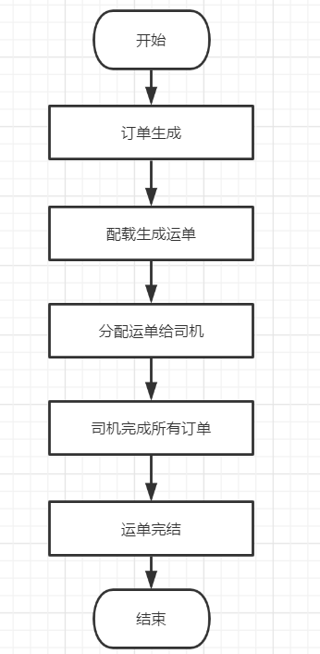
TMS订单流程图-简易版
一、订单生成：
1.SCM下调拨计划，订单接入TMS。
2.TMS订单管理页面新增订单。
3.B端叮咚小满下单，接入TMS。
二、配载生成运单：
1.PC端-地图配载、手工配载、自动配载。
2.调度端小程序-直接装车、配载后分车。
三、分配运单给司机
PC端-运单管理-配车。
承运商PC端-运单管理-配车。
四、司机完结订单
司机端小程序-送达or拒收。
五、运单完结
运单下的订单全部送达/拒收，运单自动完结。

Slide 20
FDC
什么是 FDC
FDC 为叮咚买菜前置仓的库存管理系统，它包含了管理库存时所使用的所有功能
库位操作包含哪些功能：
出库、入库、盘货、转移等，主要用到的系统是库存系统和小仓管
分拣/配送：
用户下单后小哥通过分拣/配送将商品送到顾客手中，主要用到的系统是买菜后台和哥王端

Slide 21
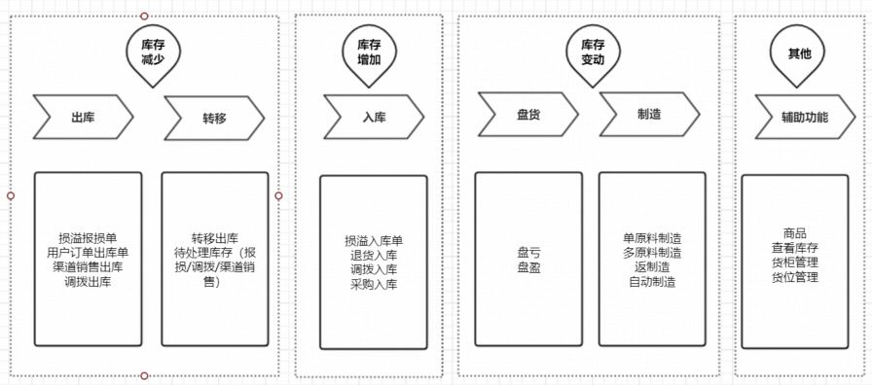
FDC-库内操作

Slide 22
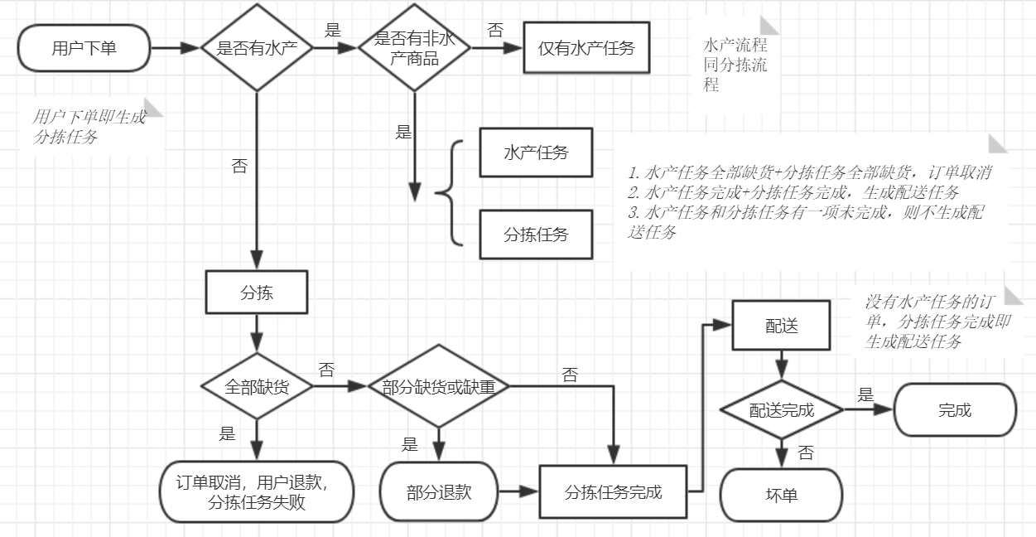
FDC-分拣配送流程

